Slide 1
Sterilization and disinfection of dental instruments: 1) INSTRUMENT PRECLEANING/SOAKING disinfection; 2) INSTRUMENT SCRUBBING 3) sterilization

Slide 2
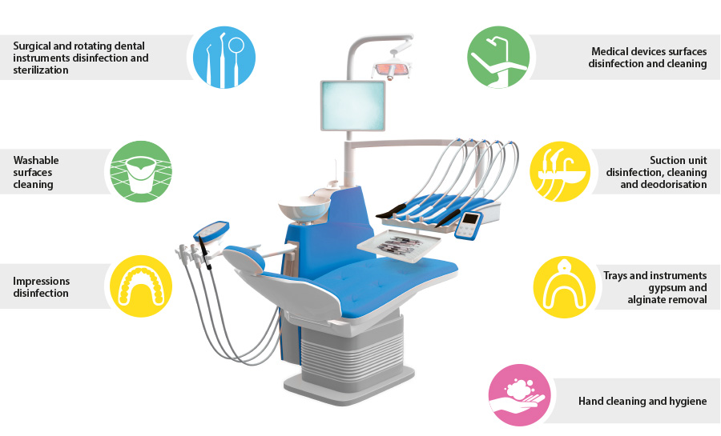
TEN BASIC PRINCIPLES OF INFECTION CONTROL
• Patient screening
• Universal precautions
• Training of employees
• Aseptic technique
• Personal protection
• Instrument and handpiece sterilization
• Disinfection procedures
• Equipment Asepsis
• Dental laboratory asepsis
• Waste management
Notes:
Следующие принципы призваны свести к минимуму риск перекрестного зараженияи достичь намеченных целей.• Скрининг пациентов• Универсальные меры предосторожности• Обучение сотрудников• Асептическая техника• Личная защита• Стерилизация инструментов и наконечников• Процедуры дезинфекции• Асептика Оборудования• Зуботехническая лабораторная асептика• Управление отходамиВ последующих главах более подробно рассматривается каждый из 10 введенных принципов, и эти главы упоминаются соответственно.

Slide 3
TEN BASIC PRINCIPLES OF INFECTION CONTROL
1.Patient Screening Screening of all patients is the first step in minimizing and reducing the risk of infectious disease transmission from patients to dental team members and to other patients. Effective patient screening requires that the dental hygienist take a thorough medical/dental history on all new patients and that this medical history be updated at each subsequent visit.
2.Universal precautions, defined by the Centers for Disease Control and Prevention, must be used in all direct patient care and procedures performed in dentistry. Universal precautions refers to a set of precautions designed to prevent the transmission of human immunodeficiency virus (HIV), hepatitis B virus (HBV), and other bloodborne pathogens in healthcare settings, including dental offices and clinics. Under universal precautions, blood and saliva encountered during the course of dental procedures for all patients are considered potentially infectious. Applied universal precautions means that the same infection control procedures for any given dental procedures must be employed for all patients; thus, universal precautions are procedure specific, not patient specific.
Notes:
Универсальные меры предосторожности, определенные Центрами по контролю и профилактике заболеваний иПрофилактика, должна использоваться во всех прямых уходах за пациентами и процедурах, проводимых в стоматологии. Универсальные меры предосторожности относятся к набору мер предосторожности,предназначенных для предотвращения передачи вируса иммунодефицита человека(ВИЧ), вирус гепатита В (HBV) и другие патогенные микроорганизмы, передаваемые через кровь, в медицинских учреждениях, включая стоматологические кабинеты и клиники.В соответствии с универсальными мерами предосторожности, кровь и слюна, встречающиеся во времякурс стоматологических процедур для всех пациентов считается потенциально инфекционным. Применяемые универсальные меры предосторожности означают, что для всех пациентов должны применяться одни и те же процедуры инфекционного контроля для любых стоматологических процедур; таким образом, универсальные меры предосторожности являются специфическими для конкретной процедуры, а не для конкретного пациента.

Slide 4
TEN BASIC PRINCIPLES OF INFECTION CONTROL
3.Training of Employees All dental healthcare workers involved in the direct provision of patient care must undergo routine training in infection control, safety issues, and hazard communication. Training must encompass OSHA’s pertinent regulations, including the Bloodborne Pathogens Standard. All new hires must receive training within 10 days of initial employment and annually thereafter.
4.Aseptic Technique Aseptic technique employs all forms of washing, sanitizing, disinfecting, and sterilizing of items that come into contact with patients to reduce the likelihood of infection with a contaminant or disease. Aseptic techniques also include handling of contaminated sharps and proper waste disposal, as well as placing protective barriers.
5.Personal Protection: Hepatitis B Vaccine, Barriers, and Personal Protective Equipment (PPE) The dental hygienist, along with all other clinical personnel, must employ sound principles of personal protection when working at chairside. tal healthcare workers who have either direct or indirect contact with patients’ blood and/or saliva must be immunized against hepatitis B or show serological evidence of immunity (anti-HBs) to hepatitis B virus infection. Barriers and protective clothing, the latter called personal protective equipment (PPE), are also essential to disease prevention and risk reduction. Placing of protective barriers on items that cannot practically be sterilized and wearing of PPE provide a barrier of protection for the dental hygienist from contacting infectious agents through the skin, eyes, nose, or mouth
Notes:
Обучение сотрудников Все стоматологические работники, участвующие в непосредственном оказании медицинской помощи пациентам,должны пройти регулярную подготовку по вопросам инфекционного контроля, безопасности иинформирования об опасности. Обучение должно охватывать соответствующие правила OSHA,включая Стандарт патогенов, передаваемых через кровь. Все новые сотрудники должны пройтиобучение в течение 10 дней с момента первоначального трудоустройства и ежегодно после этого. Для получениядополнительной информации о подготовке стоматологического персонала обратитесь к главе 6:СтоматологияРуководитель службы безопасности офиса и Глава 12:Сообщение об опасности.Асептическая ТехникаАсептическая техника использует все формы мытья, дезинфекции, дезинфекциии стерилизации предметов, которые вступают в контакт с пациентами, чтобы снизитьвероятность заражения загрязнителем или заболеванием. Асептические методытакже включают обработку загрязненных острых предметов и надлежащую утилизацию отходов, атакже установку защитных барьеров

Slide 5
TEN BASIC PRINCIPLES OF INFECTION CONTROL
6.Instrument and Handpiece Sterilization. Instrument sterilization is one of the oldest and best understood principles of infection control practiced in dentistry. All instruments and items that come into contact with the patient’s oral tissues and that can withstand heat and/or chemical sterilization must be sterilized cannot practically be sterilized, they must be disinfected according to infection control protocols.
7.Disinfection Procedures All semicritical and noncritical items that cannot be practically sterilized must be disinfected. This includes items that cannot withstand the heat or chemical rigors of sterilization or that are too large to fit inside a sterilizer chamber.
8.Equipment Asepsis Larger items of dental equipment, such as the x-ray tubehead, dental chair, units, and countertops, must be cleaned and disinfected. In many cases, these items can also be covered with protective barriers, following disinfection procedures.
Notes:
Процедуры дезинфекцииВсе полукритические и некритические предметы, которые практически не могут быть стерилизованы,должны быть продезинфицированы. Это включает в себя предметы, которые не выдерживают высокой температуры илихимической строгости стерилизации или которые слишком велики, чтобы поместиться в камере стерилизатора.
Оборудование Для асептикиБолее крупные предметы стоматологического оборудования, такие как головка рентгеновской трубки, стоматологическое кресло,блоки и столешницы, должны быть очищены и продезинфицированы. Во многих случаяхэти предметы также могут быть покрыты защитными барьерами после процедур дезинфекции

Slide 6
TEN BASIC PRINCIPLES OF INFECTION CONTROL
9.Dental Laboratory Asepsis In the past, the dental laboratory was often an overlooked area of the dental office with regard to infection control principles.Today, barriers are placed; lab pumice must be discarded after use; and lab cases, both incoming and outgoing, must be disinfected prior to and after insertion into the patients’ mouth
10.Waste Management The full cycle of infection control would not be complete without following waste management guidelines. Appropriate PPE must be worn when handling hazardous and nonhazardous waste products and contaminated reusable outer clinical attire to be laundered. Hazardous waste must be properly labeled with a red or orange biohazard label or sticker and must be kept covered at all times. Disposal of all sharp items (e.g., contaminated needles) must also be handled following OSHA guidelines.

Slide 7
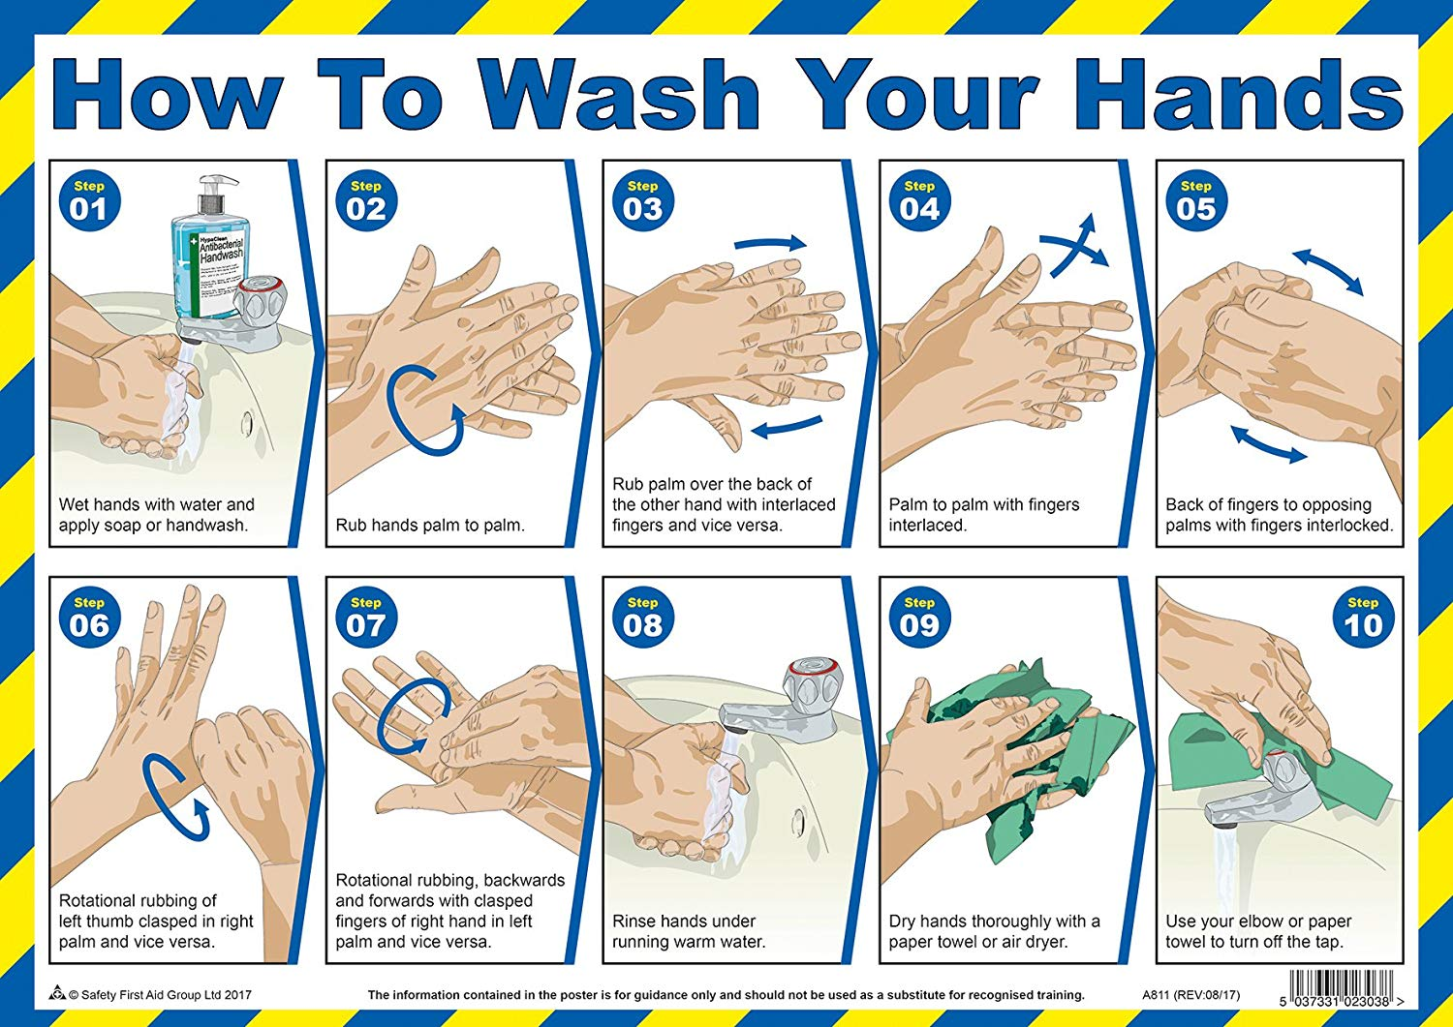

Slide 8
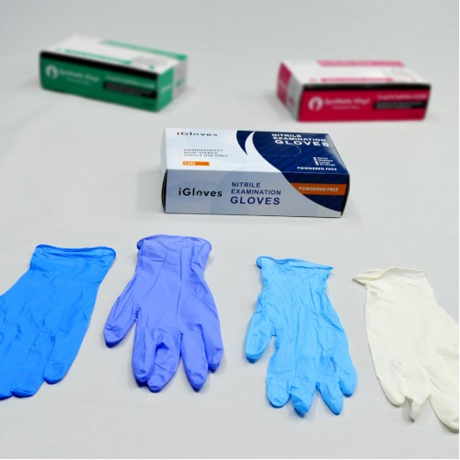
UNIVERSAL PRECAUTIONS: GLOVES, MASKS, EYEWEAR, AND OUTER PROTECTIVE CLOTHING
To be protected and to be in compliance with OSHA mandates and CDC guidelines, all members of the dental team who, as a routine part of their job, do or may encounter exposure to body fluids such as blood or saliva (Category I and Category II workers) must employ universal precautions. This OSHA standard requires dental staff to treat all patients as potentially infected with a communicable disease and to wear personal protective equipment (PPE) when treating patients.
Minimal PPE includes gloves, a face mask, eyewear, and protective outer garments.

Slide 9
TYPES OF GLOVES USED IN DENTISTRY
The dental hygienist must complete proper handwashing technique before putting on (donning) and removing (doffing) gloves.
Gloves are the single most important factor in controlling the spread of infectious disease between the dental healthcare worker and the patient.
Gloves must be worn during all dental patient care procedures involving direct hand contact with saliva, blood, or other body fluids; gloving is also required when handling items contaminated with body fluids or OPIM.
Hygienists should be familiar with the different types of gloves available to the dental profession, their uses, their advantages, and their disadvantages. Gloves are available in a variety of sizes, from extra small to extra large, and must be made available to employees in sizes that reasonably fit their hands.
Disposable (Nonsterile) Examination Gloves are intended for single-procedure use . The most common types of disposable gloves are made from either vinyl or latex
Examination gloves are supplied nonsterilized, and most manufacturers make them equally suited to adapt to either the right or left hand. Though -latex examination gloves are the most commonly used type in dentistry, vinyl and nitrile gloves have come to replace latex when skin irritations—usually called contact dermatitis—or more severe allergies are present.
Overgloves are intended for one-time use, are made of inexpensive clear plastic, and are often referred to as food-handler’s gloves. Overgloves are not a suitable replacement for latex or vinyl gloves.
Sterile gloves are intended for single use during oral surgery and involved periodontal surgical procedures. They are packaged presterilized and labeled for left and right hands
Nitrile utility gloves are intended for multiple use and are to be worn during treatment room disinfection, instrument scrubbing and preparation, and other nontreatment procedures. Protective, heavy nitrile gloves are puncture resistant, autoclavable, and reusable.
Nonallergenic gloves are available to the dental professional; however, they are not routinely used because of the expense. Nonallergenic gloves are indicated when dental healthcare workers have a severe allergic reaction to latex or vinyl gloves.
Notes:
ТИПЫ ПЕРЧАТОК, ИСПОЛЬЗУЕМЫХ В СТОМАТОЛОГИИСтоматолог-гигиенист должен выполнить надлежащую технику мытья рук, прежде чемнадевать (надевать) и снимать (снимать) перчатки. Перчатки являются единственным наиболее важным фактором в борьбе с распространениеминфекционных заболеваний между стоматологическим медицинским работником и пациентом. Перчатки необходимо носить во время всех процедур по уходу за стоматологическими пациентами, связанных с непосредственным контактом рук со слюной, кровью или другими жидкостями организма; перчаткитакже необходимы при обращении с предметами, загрязненными жидкостями организма илиOPIM.Гигиенисты должны быть знакомы с различными типами перчаток, доступныхдля стоматологической профессии, их использованием, их преимуществами и их недостатками. Перчатки доступны в различных размерах, от очень маленьких до дополнительныхбольшие и должны быть доступны сотрудникам в размерах, которые разумно подходят дляих рук.

Slide 10
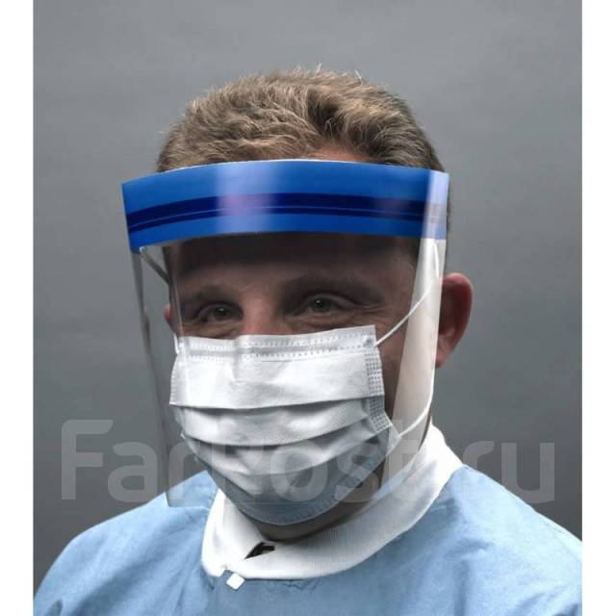
MASKS
Surgical face masks must be worn when splashing or spattering of blood, saliva, or other body fluids is likely. CDC guidelines recommend that surgical disposable masks be replaced between patients or during extended procedures when the mask becomes visibly wet or soiled with bioburden (blood, saliva, and spatter).
Notes:
МАСКИХирургические маски для лица необходимо носить, когда возможно разбрызгивание или разбрызгивание крови, слюны или других жидкостей организма. Рекомендации CDC рекомендуют заменять хирургические одноразовые маски между пациентами или во времядлительных процедур, когда маска становится заметно влажной или загрязненнойбиобурденом (кровь, слюна и брызги).

Slide 11
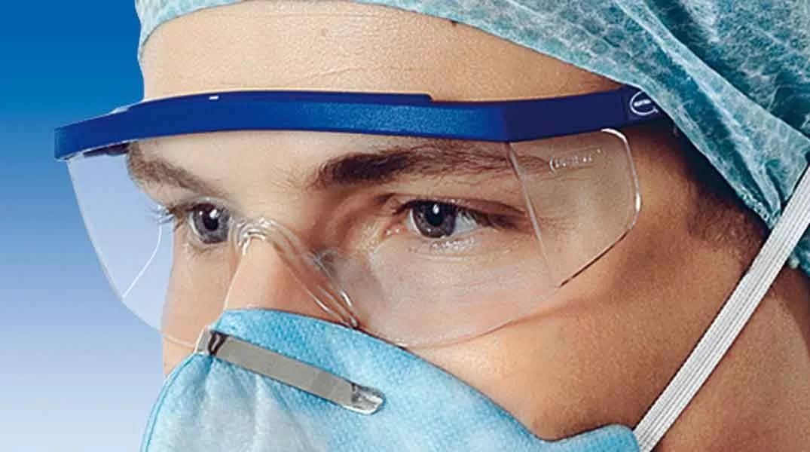
EYEWEAR
Protective eyewear is also OSHA mandated as part of PPE. Protective eyewear is designed to safeguard the eyes from diseases such as herpes simplex viruses and Staphylococcus aureus; eyewear also protects against contact with caustic chemicals, radiographic solutions, dental lab materials, and flying particulates such as pieces of scrap amalgam and tooth fragments.
The dental hygienist may wear goggles, eyeglasses with side shields , or a plastic face shield for eye protection .
Notes:
ОЧКИЗащитные очки также входят в состав СИЗ OSHA. Защитная одежда для глаз предназначена для защиты глаз от таких заболеваний, каквирусы простого герпеса и золотистый стафилококк; очки также защищают от контактас едкими химическими веществами, рентгенографическими растворами, материалами стоматологических лабораторий и летающими частицами, такими как кусочки амальгамы и фрагменты зубов.Стоматолог-гигиенист может носить защитные очки, очки с боковымищитками или пластиковую защитную маску для защиты глаз .

Slide 12
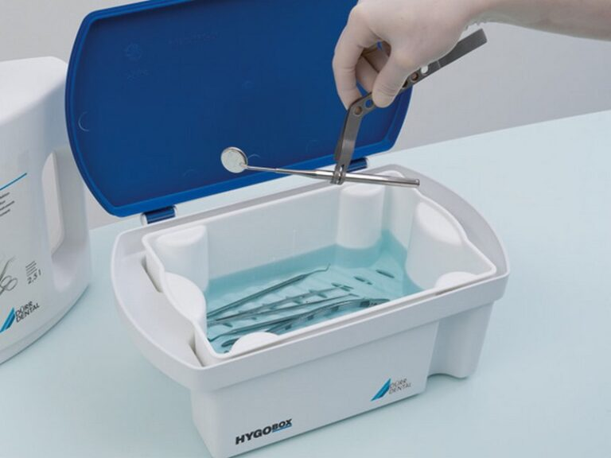
1.INSTRUMENT PRECLEANING/SOAKING
Dental instrument precleaning/soaking prior to sterilization is a crucial step performed by the dental hygienist in the instrument processing cycle because it reduces the number of microbes present and removes blood, saliva, and other materials that may insulate pathogenic microbes from the sterilizing agent. In a busy office or clinic, it is often not practical or time efficient to prepare instruments for sterilization immediately after dismissing each patient. In this instance, contaminated instruments may be submerged in a holding/ enzyme presoak or holding solution until one has time to process them correctly.
This solution may be sudsy warm water, an enzymatic solution, or the same solution used in the ultrasonic instrument cleaner reservoir
Notes:
ПРЕДВАРИТЕЛЬНАЯ ОЧИСТКА/ЗАМАЧИВАНИЕ ИНСТРУМЕНТАПредварительная очистка/замачивание стоматологического инструмента (вставка 8-2) перед стерилизацией являетсяважным этапом, выполняемым стоматологом-гигиенистом вцикле обработки инструмента, поскольку он уменьшает количество присутствующих микробов и удаляеткровь, слюну и другие материалы, которые могут изолировать патогенные микробыот стерилизующего агента.В оживленном офисе или клинике часто нецелесообразно или неэффективно по времени подготавливать инструменты для стерилизации сразу после увольнения каждого пациента.В этом случае загрязненные инструменты могут быть погружены в трюм/фермент предварительно замачивают или выдерживают в растворе до тех пор, пока не появится время для их правильной обработки.Этот раствор может быть теплой водой с мылом, ферментативным раствором или темже раствором, который используется в резервуаре для очистки ультразвуковых приборов

Slide 13
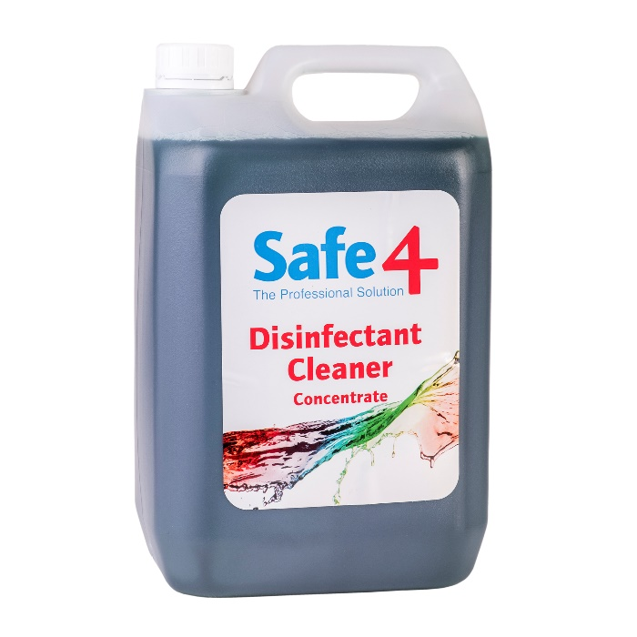
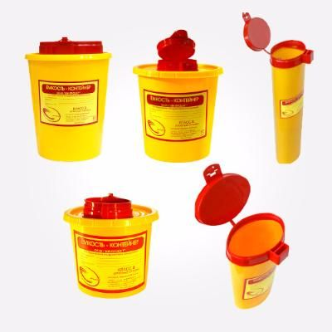
SHARPS MANAGEMENT AND DISPOSAL
The term sharps refers to all sharp, invasive objects and instruments used to directly inject or cut into soft or hard tissue of the oral cavity. Management and disposal of sharps are vital roles of the dental hygienist. In dentpractice, the most commonly used sharps items include disposable needles, scalpel blades (or disposable scalpels), burs, orthodontic wires, explorers, scalers, and curettes.
According to OSHA, sharp items should be considered potentially infective and must be handled with extraordinary care to prevent unintentional injuries. Disposable syringes and needles, anesthetic cartridges, scalpel blades, and other sharp items must be placed into puncture-resistant containers located as close as is practical to the area in which they are used.
Notes:
УПРАВЛЕНИЕ И УТИЛИЗАЦИЯ ОСТРЫХ ПРЕДМЕТОВТермин "острые предметы" относится ко всем острым, инвазивным предметам и инструментам, используемымдля непосредственного введения или разрезания мягких или твердых тканей полости рта. Управление и утилизация острых предметов являются жизненно важными функциями стоматолога-гигиениста. На практике наиболее часто используемые острые предметы включают одноразовые иглы, лезвияскальпелей (или одноразовые скальпели), боры, ортодонтические провода, исследователи,скалеры и кюретки.Согласно OSHA, острые предметы должны рассматриваться как потенциально инфекционные и должны обрабатываться с особой осторожностью, чтобы предотвратить непреднамеренноетравмы. Одноразовые шприцы и иглы, картриджи с анестетиками, лезвия скальпелейи другие острые предметы должны быть помещены в устойчивые к проколам контейнеры (рис.7-11), расположенные как можно ближе к месту их использования.

Slide 14
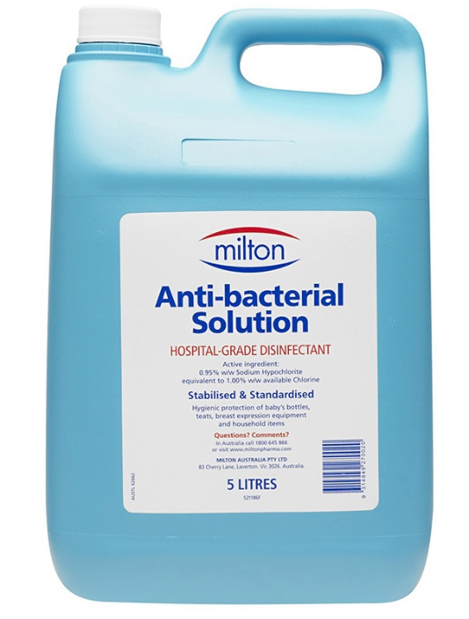
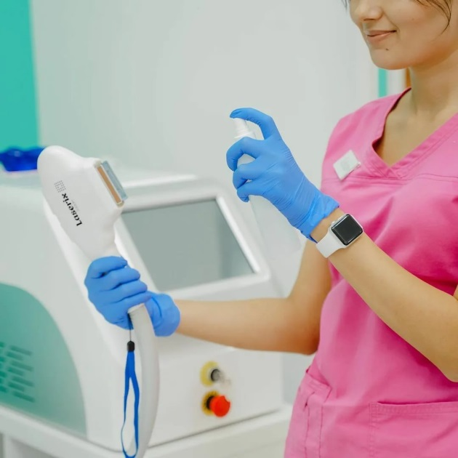
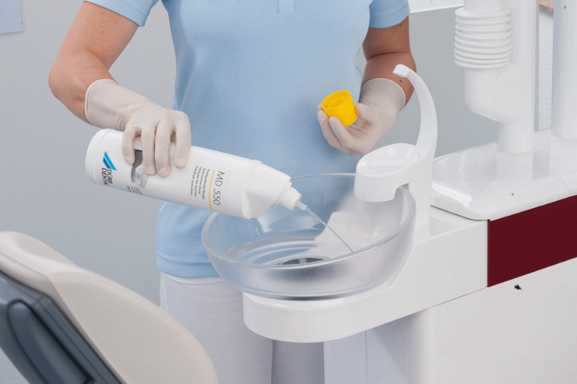
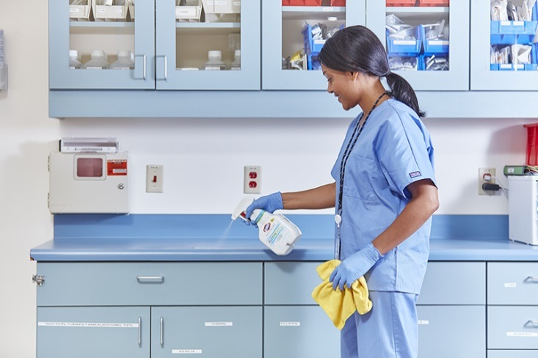
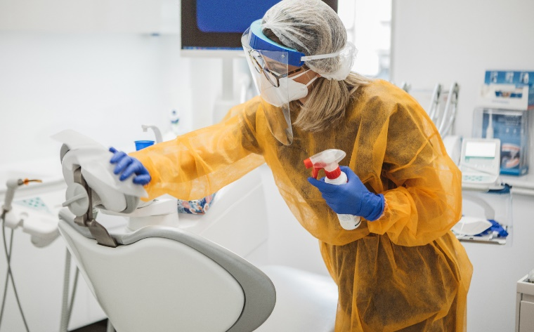
Disinfection of working surfaces, dental chairs, devices (what can not be sterilized) is done with antiseptic solutions twice in 15 minutes. Disinfectant solutions are often ready to use or need to be diluted to the desired consistency
Examples: «Трилокс-спрей», «Диаспрей», «Бриллиантовая чистота», «Инцидин ликвид» , «Авансепт-спрей» , «Бонсолар» , «Поликлин-спрей»
Notes:
Дезинфекция рабочих поверхностей, стоматологического кресла, аппаратов (то, что нельзя стерилизовать) делают антисептическими растворами двухкратно через 15 минут. Дезинфицирующие растворы часто готовы к употреблению или их необходимо развести до нужной консистенции

Slide 15
2. INSTRUMENT SCRUBBING
After the instruments have been submerged in the precleaning/presoaking solution and when the dental hygienist has time to process them, he or she thoroughly rinses the instruments under running water and then scrubs
Note Manufacturers of some plastic/resin cassettes do not recommend presoaking. To avoid corrosion of instruments, instrument presoaking should be limited to several hours, and the instruments should never be left overnight.
Benefits of Precleaning/Soaking Dental Instruments . There are numerous benefits to the dental hygienist of using a holding/presoak solution. Presoaking does the following:
• Helps minimize drying or caking of contaminants such as blood or body fluids on curettes or scalers and encrusted dental materials (cements) • Makes instruments easier to clean later on • Allows the dental hygienist to proceed with other time-sensitive procedures such as disinfecting and preparing the treatment room to seat the next patientthem.
Scrubbing contaminated instruments removes remaining visible bioburden, making sterilization more effective.
Notes:
ОЧИСТКА ИНСТРУМЕНТАПосле того, как инструменты были погружены враствор для предварительной очистки/предварительного замачивания, и когда у стоматолога-гигиениста есть время для их обработки, он или онатщательно промывает инструменты под проточной водой, а затем скраб ПримечаниеПроизводители некоторых кассет из пластика/смолы не рекомендуют предварительноезамачивание. Чтобы избежать коррозии инструментов, предварительное замачивание инструментов должно быть ограничено несколькими часами, и инструментыникогда не следует оставлять на ночь.Преимущества предварительной очистки/замачивания стоматологических инструментовСуществует множество преимуществ для стоматолога-гигиениста от использованиярешение для удержания/предварительного замачивания. Предварительное замачивание выполняет следующие действия:• Помогает свести к минимуму высыхание или слеживание загрязняющих веществ, таких как кровь или жидкостиорганизма, на кюретках или скалерах и инкрустированных стоматологических материалах(цементах)• Облегчает очистку инструментов в дальнейшем• Позволяет стоматологу-гигиенисту приступить к другим чувствительным ко временипроцедурам, таким как дезинфекция и подготовка процедурного кабинетадля размещения следующего пациента. Очистка загрязненных инструментов удаляет оставшийся видимыйбиобурден, делая стерилизацию более эффективной.

Slide 16
2. INSTRUMENT SCRUBBING
There are two forms of instrument scrubbing: manually or using an ultrasonic cleaner, a mechanical scrubbing device. Although manual scrubbing is not the preferred method because of the potential for an accidental exposure, the dental hygienist should be familiar with the method in case the office does not have an ultrasonic cleaner or the ultrasonic cleaner breaks down.
Manual Instrument Scrubbing When scrubbing contaminated instruments by hand (Box 8–3) it is imperative that the hygienist wear all required PPE and especially important to don nitrile utility gloves, which are stronger than exam gloves and impervious to most sharp instruments. Needlestick or puncture wounds to the hands are all-too frequent injuries that may cause serious—even fatal—bloodborne infections. When manually scrubbing instruments, one should hold the contaminated instruments beneath the surface of the holding solution to prevent unnecessary splashing. One hand is used to grasp instruments and the other to use a scrubbing brush made specifically for cleaning dental instruments. Long-handled brushes are recommended for manual scrubbing to keep the scrubbing hand safely away from contaminated sharp instruments.
After hand scrubbing the instruments, one should thoroughly rinse them under running water, still holding a complete set used for a specific procedure.
Some dentists prefer the instruments to be banded using an elastic stretch material or a large twist tie; others prefer the instruments to be bagged, with the type of tray setup marked on the outside for ready recognition; others prefer a color-coded system in which all instruments used for a specific tray setup are placed inside a color-coded cassette.
Notes:
Существует две формы очистки инструмента: вручную или с помощьюультразвуковой очиститель, механическое устройство для очистки. Хотя ручнаяочистка не является предпочтительным методом из-за потенциального воздействия на зубы acci, стоматолог-гигиенист должен быть знаком с этим методом вслучае, если в офисе нет ультразвукового очистителя или ультразвуковой очистительвыходит из строя.Ручная Очистка ИнструментаПри чистке загрязненных инструментов вручную (вставка 8-3) крайне важно,чтобы гигиенист носил все необходимые средства индивидуальной защиты и, что особенно важно, надевал нитриловые перчатки, которые прочнее, чем экзаменационные перчатки, и непроницаемы для большинстваострые инструменты. Колотые или проколотые раны на руках-это слишком частые травмы, которые могут привести к серьезным—даже смертельным—инфекциям, передаваемым через кровь.При ручной очистке инструментов следует держатьзагрязненные инструменты под поверхностью удерживающего раствора, чтобы предотвратить ненужное разбрызгивание. Одна рука используется для захвата инструментов, адругая-для чистки щеткой, изготовленной специально для чистки стоматологических инструментов. Щетки с длинными ручками рекомендуются для ручной чистки, чтобыдержать чистящую руку подальше от загрязненных острых инструментов.После ручной чистки инструментов следует тщательно промытьих под проточной водой, все еще держа в руках полный набор, используемый для speконкретная процедура. Некоторые стоматологи предпочитают документов, которые должны быть пластинчатые, используя эластичный стрейч-материал или большой скруток, другие предпочитают инструменты быть упакован, с типом установки подноса наносится на внешнюю готовых принятому определению, другие предпочитают цветную систему, в которой все инструменты, используемые для конкретные настройка лотка помещаются внутри цветные кассеты.

Slide 17
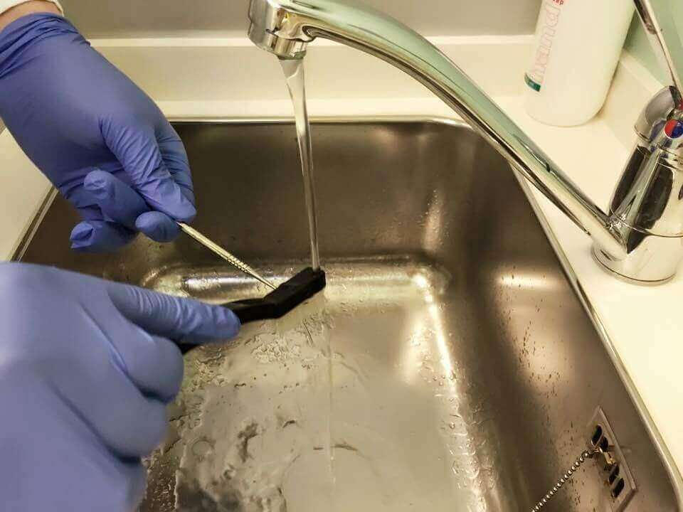
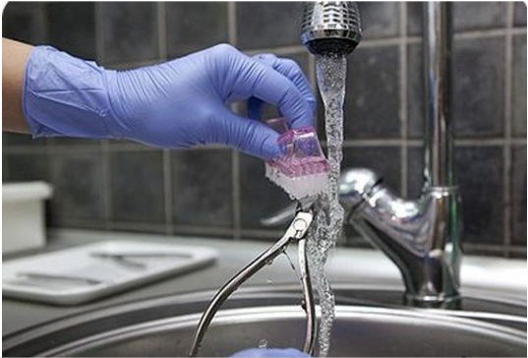
Manual Instrument Scrubbing
1. Don necessary PPE, including nitrile gloves.
2. Remove instruments from holding/presoak solution while wearing nitrile gloves.
3. Grasp the instruments firmly and rinse them under a steady stream of warm-to hot water for 1 minute.
4. Resubmerge the instruments; still holding the instruments in one hand, use a designated long-handled scrubbing brush with the other to scrub instruments free of visible bioburden and dental materials. Pay special attention to scrub the working ends of the instruments: scrub one end first, then the other.
5. Rinse instruments again.
6. Pat dry, if necessary (depending upon the type of sterilization that will take place).
7. Instruments are now ready to place into either sterilizer wrapping, pouches, or cassettes.
8. The contaminated scrub brush is sterilized at the end of the clinical day (if it can with stand the heat of sterilization). Otherwise, the brush is soaked in disinfectant overnight.
Notes:
Стоматолог-гигиенист должен выполнить следующие действияпри ручной очистке загрязненных инструментов:1. Наденьте необходимые СИЗ, включая нитриловые перчатки.2. Извлеките инструменты из удерживающего/предварительно замоченногораствора, надев нитриловые перчатки.3. Крепко возьмите инструменты и промойтеих под постоянной струей теплой или горячей воды в течение 1 минуты.4. Повторно отправьте инструменты; все еще держаинструменты в одной руке, используйте специальную щетку с длинной ручкойдругой, чтобы очистить инструменты от видимого биобурдена и стоматологических материалов. Обратитеособое внимание на чистку рабочих концовиз инструментов: сначала вычистите один конец,затем другой.5. Снова промойте инструменты.6. При необходимости промокните насухо (в зависимости оттипа стерилизации).7. Теперь инструменты готовы к помещению в упаковкустерилизатора, пакеты иликассеты.8. Загрязненную щетку стерилизуютв конце клинического дня (если она выдерживает высокую температуру стерилизации). В противном случаещетку на ночь замачивают в дезинфицирующем средстве.

Slide 18
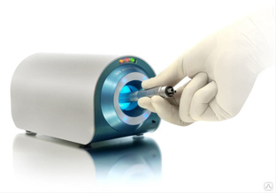
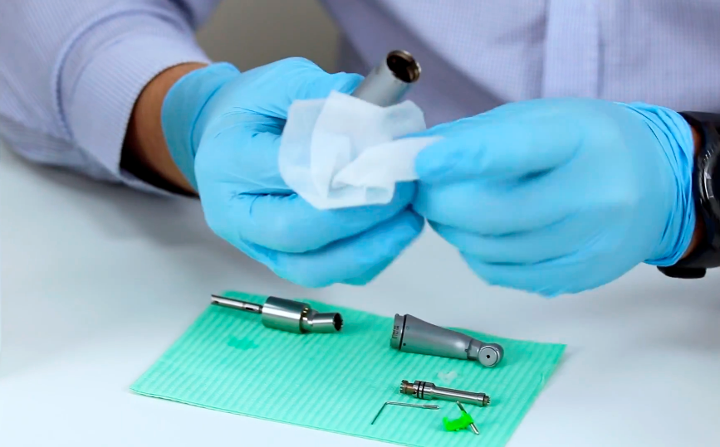
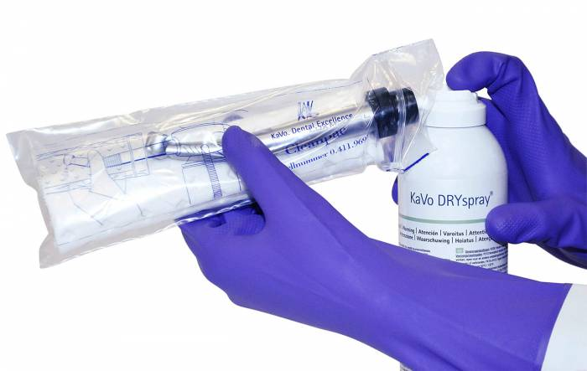
Ultrasonic Tips and Air Abrasive Tips
It is generally not advised to place ultrasonic scaler tips and the tips for air abrasive devices into holding solutions or ultrasonic instrument cleaners that can destroy the function of the tips. Instead, many manufacturers recommend that tips are run to purge moisture from lines, manually scrubbed, and bagged for sterilization
Notes:
Ультразвуковые наконечники и Воздушные абразивные наконечники Как правило, не рекомендуется помещать наконечники ультразвуковых скалеров и наконечники для воздушныхабразивных устройств в удерживающие растворы или ультразвуковые очистители инструментов, которые могут нарушить функцию наконечников. Вместо этого многие производители рекомендуют использовать наконечники для очистки линий от влаги, ручной очистки и упаковки в пакеты для стерилизации

Slide 19
Ultrasonic Instrument Cleaning
The ultrasonic cleaner is a mechanical device containing a basket and/or beakers that fit inside a chamber filled with cleaning solution manufactured especially for ultrasonic cleaning. Ultrasonic cleaning is different from other forms of debris and bioburden removal because it employs a system of implosion (an inward burst—the opposite of explosion) to gently remove contaminants from soiled instrument surfaces.
Ultrasonic instrument scrubbing is preferred over hand scrubbing because it has been clinically demonstrated to clean instruments 16 times more effectively.
Ultrasonic cleaning also reduces the likelihood of sustaining a parenteral exposure (stick through the skin) to bloodborne pathogens, which occurs more often during hand scrubbing. Ultrasonic cleaning also frees up the hygienist to perform other tasks such as decontaminating and preparing the treatment room for the next patient.
Most dental instruments can be scrubbed using the ultrasonic cleaner, with the exception of high-speed handpieces, which must be hand cleaned. Both loose instruments and those in cassettes should be suspended within the ultrasonic solution, not touching the bottom of the chamber, and with sufficient solution to cover the instruments.
Notes:
Очистка ультразвукового прибораУльтразвуковой очиститель (рис. 8-2) представляет собой механическое устройство, содержащеекорзину и/или мензурки, которые помещаются в камеру, заполненную чистящим раствором,изготовленным специально для ультразвуковой очистки. Ультразвуковая очистка отличается от других форм удаления мусора и биобурдена, поскольку онаиспользует систему имплозии (внутренний взрыв—противоположность взрыву)аккуратно удалить загрязнения с загрязненных поверхностей инструмента.Ультразвуковая очистка инструмента (коробка 8-4) предпочтительнее ручнойочистка, потому что это было клинически доказано для очистки инструментовв 16 раз эффективнее. Ультразвуковая чистка также снижает вероятность парентеральноговоздействия (проникновения через кожу) патогенов, переносимыхкровью, что чаще происходит во время чистки рук. Ультразвуковаячистка также освобождает гигиениста для выполнения других задач, таких как дезинфекция и подготовка процедурного кабинета для следующего пациента.Большинство стоматологических инструментов можно чистить с помощью ультразвукового очистителя,за исключением высокоскоростных наконечников, которые необходимо чистить вручную.Как свободные инструменты, так и инструменты в кассетах должны быть подвешены вультразвуковом растворе, не касаясь дна камеры, и сдостаточным количеством раствора, чтобы покрыть инструменты.

Slide 20
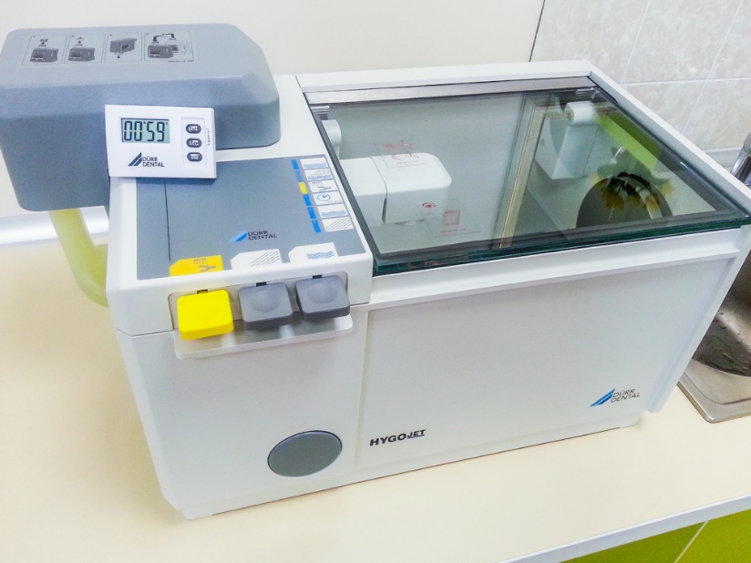
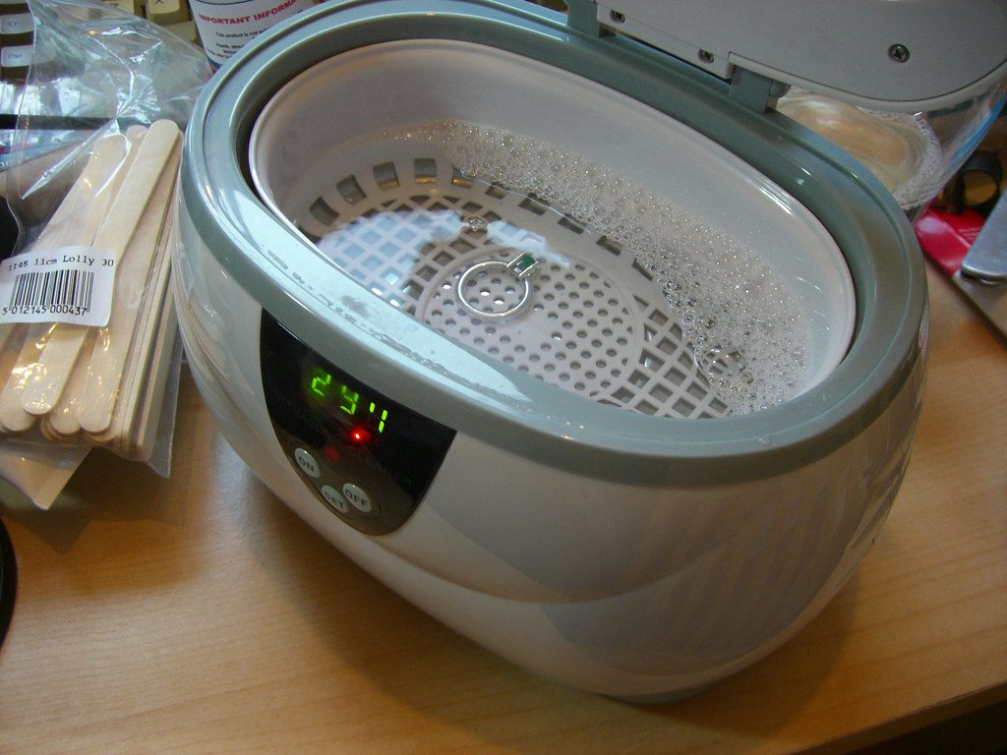
Ultrasonically Scrubbing Instruments
1. Don PPE, including nitrile gloves.
2. Remove instruments from holding/presoak solution.
3. Grasp instruments firmly, rinsing them under a steady stream of warm-to-hot water for 1 minute.
4. Keep instruments grouped according to procedure. Options are to bind with stretch or large twist ties, to place them into colorcoded cassettes, or to keep them in a designated cassette system. (If an instrument cassette system is used at the operatory, instruments will remain in the same cassette throughout the entire chairside procedure, as well as presoaking, ultrasonically scrubbing, and sterilization procedures.)
5. Carefully and gently submerge instruments into the ultrasonic basket, taking care not to touch the sides of the chamber or to splash the cleaning solution.
6. Place the lid on the ultrasonic cleaner.
7. Turn timer switch to desired nu
Notes:
1. Наденьте СИЗ, включая нитриловые перчатки.2. Извлеките инструменты из удерживающего/предварительно замоченногораствора.3. Крепко возьмитесь за инструменты, ополаскивая ихпод постоянной струей теплой или горячейводы в течение 1 минуты.4. Держите инструменты сгруппированными в соответствии спроцедурой. Варианты заключаются в том, чтобы связать их эластичнымиили большими крутящими стяжками, поместить их в кассеты с цветовой кодировкой или хранить в определенной кассетной системе. (Еслиу оператора используется кассетная система для инструментов,инструменты будут оставаться в одном и том же положении на протяжении всего процесса на кресле, а также предварительного замачивания ультразвукомпроцедуры очистки и стерилизации.)5. Осторожно и осторожно погрузите инструменты в ультразвуковую корзину,стараясь не касаться стенок камеры ине разбрызгивать чистящий раствор.6. Установите крышку на ультразвуковой очиститель.7. Поверните переключатель таймера на нужный номер

Slide 21
Chemical disinfection is used to achieve asepsis for instruments and related items that cannot withstand heat sterilization.
1. After precleaning/soaking instruments, rinse them under running water for 60 seconds to remove bioburden.
2. Prepare solution following the manufacturer’s instructions; indicate the date of opening or preparation of the solution and mark your initials on the container of solution. Note the expiration date on the label of the solution.
3. Pour the prepared solution into a BardParker or equivalent cold sterilization pan; take care to avoid splashing the solution because chemical disinfectants should not be left exposed in open air. The rationale for this is to prevent accidental inhalation, poisoning, or spilling. Splashing solution may cause inhalation, skin, or mucous membrane contact with possible injury.
4. Submerge instruments into the chemical solution, making sure the instruments are completely covered and that the pan is not overfilled. Take care not to splash the solution when adding the instruments to the pan.
5. Close the container; label the container with the name of the solution, the exposure time, and your initials. Start a timer for the amount of time recommended by the manufacturer to ensure proper cycle time.
6. Avoid opening the lid or adding more instruments during the disinfection cycle time. Adding instruments during the cycle time limits the overall efficacy of the disinfectant solution and increases the time necessary to complete disinfection or cold sterilization.
7. Following the required exposure time, and still wearing PPE, lift the items from the container using transfer forceps and rinse the instruments well under running water for 60 seconds.
8. Place instruments on a disposable paper towel and dry them thoroughly. Put away in a closed cupboard or storage area until required for use
Notes:
Химическая дезинфекция инструментов Это Не Может Быть Подвергнуто Тепловой Стерилизации. Химическая дезинфекция используется для достижения асептики для инструментов и связанных с ними предметов, которые не выдерживают тепловой стерилизации.1. После предварительной очистки/замачивания инструментовпромойте их под проточной водой в течение 60 секунд, чтобы удалить биобурден.2. Приготовьте раствор в соответствии с инструкциями производителя; укажите датувскрытия или приготовления раствора иотметьте свои инициалы на контейнере с раствором. Обратите внимание на дату истечения срока годности на этикеткераствора.3. Вылейте приготовленный раствор в кастрюлю для холодной стерилизации Bard Parker или эквивалентную ей;следите за тем, чтобы не разбрызгивать раствор,так как химические дезинфицирующие средства не следуетоставлять на открытом воздухе. Это делается для того, чтобы предотвратить случайное вдыхание,отравление или разлив. Разбрызгивание раствораможет привести к вдыханию, контакту с кожей или слизистойоболочкой и возможной травме.4. Погрузите инструменты в химическийраствор, убедившись, что инструментыполностью закрыты и кастрюляне переполнена. Будьте осторожны, чтобы не разбрызгатьраствор при добавлении инструментов всковородка.5. Закройте контейнер; пометьте контейнерназванием раствора, временем экспозициии вашими инициалами. Запустите таймер навремя, рекомендованное производителем, чтобы обеспечить надлежащее время цикла.6. Не открывайте крышку и не добавляйте дополнительныеинструменты во время цикла дезинфекции. Добавление инструментов во время циклаограничивает общую эффективность дезинфицирующего раствора и увеличивает время,необходимое для завершения дезинфекции или холоднойстерилизации.7. По истечении требуемого времени воздействия и всееще в СИЗ поднимите предметы с пола.контейнер с помощью переносных щипцов и хорошо промойтеинструменты под проточной водой втечение 60 секунд.8. Положите инструменты на одноразовое бумажноеполотенце и тщательно высушите их. Уберитев закрытый шкаф или место для хранения до тех пор, пока это непотребуется для использования

Slide 22
3.STERILIZATION
Sterilization is the destruction of all forms of microbial life. The ultimate requirement is the inactivation of high numbers of bacterial and mycotic spores.
Note: Proof of spore destruction is the ultimate criterion for sterilization because these are the most heat-resistant microbial life forms.
ACCEPTED METHODS OF STERILIZATION : There are a number of ADA-accepted methods of dental instrument sterilization: liquid chemical sterilants, ethylene oxide, dry heat, steam under pressure (autoclave and flash priority sterilization), and saturated chemical vapor (chemiclave) .
Regardless of the type of accepted sterilizer used, the following three sterilization cycle components are universal:
1. Heat-up period: The hygienist must allow the sterilizer to reach proper temperature.
2. Exposure period: The hygienist must allow the full cycle time required for sterilization of the load.
3. Cooldown period: The hygienist must allow sufficient cooling for handling and for removal of excess moisture.
Liquid Chemical Sterilants Liquid chemical sterilants are not generally used routinely in dentistry, except when an item cannot withstand any type of heat sterilization. Liquid chemical sterilants are often impractical because of the time required for sterilization to take place. Glutaraldehyde, for example, requires 10 hours of immersion to achieve sterilization. Ethylene Oxide Sterilization Ethylene oxide sterilization is a form of gas sterilization usually reserved for hospital use. It is an ADA-accepted form of sterilization for the dental practice; however, because of the long cycle time, it is not practical.
Notes:
СТЕРИЛИЗАЦИЯСтерилизация - это уничтожение всех форм микробной жизни.Конечнымтребованием является инактивация большого количества бактериальных и микотическихспор. Примечание: Доказательство разрушения спор является окончательным критерием стерилизации, поскольку это наиболее термостойкие формы микробной жизни
ПРИНЯТЫЕ МЕТОДЫ СТЕРИЛИЗАЦИИСуществует ряд общепринятых методов стерилизации стоматологических инструментов: жидкие химические стерилизаторы, окись этилена, сухое тепло, пар поддавлением (стерилизация в автоклаве и вспышке) и насыщенный химическийпар (химиклав) (см. Таблицу 8-1).Независимо от типа используемого стерилизатора, следующие трикомпонента цикла стерилизации являются универсальными:1. Период нагрева:Гигиенист должен позволить стерилизатору достичь надлежащейтемпературы.2. Период воздействия:Гигиенист должен обеспечить необходимое время полного цикладля стерилизации груза.3. Период охлаждения:Гигиенист должен обеспечить достаточное охлаждение для очистки и удаления избыточной влаги.Жидкие Химические СтерилизаторыЖидкие химические стерилизаторы обычно не используются в стоматологии, заисключением случаев, когда изделие не может выдержать какой-либо тепловой стерилизации. Жидкиехимические стерилизаторы часто непрактичны из-за времени, необходимого длястерилизации. Глутаровый альдегид, например, требует 10 часовпогружения для достижения стерилизации.Стерилизация оксидом этиленаСтерилизация оксидом этилена-это форма газовой стерилизации, обычно предназначеннаядля использования в больницах. Это признанная ADA форма стерилизации для стоматологическойпрактики (рис.8-3); однако из-за длительного времени цикла она не является практичной. Время цикла относится к количеству времени, необходимому для работы прибора

Slide 23
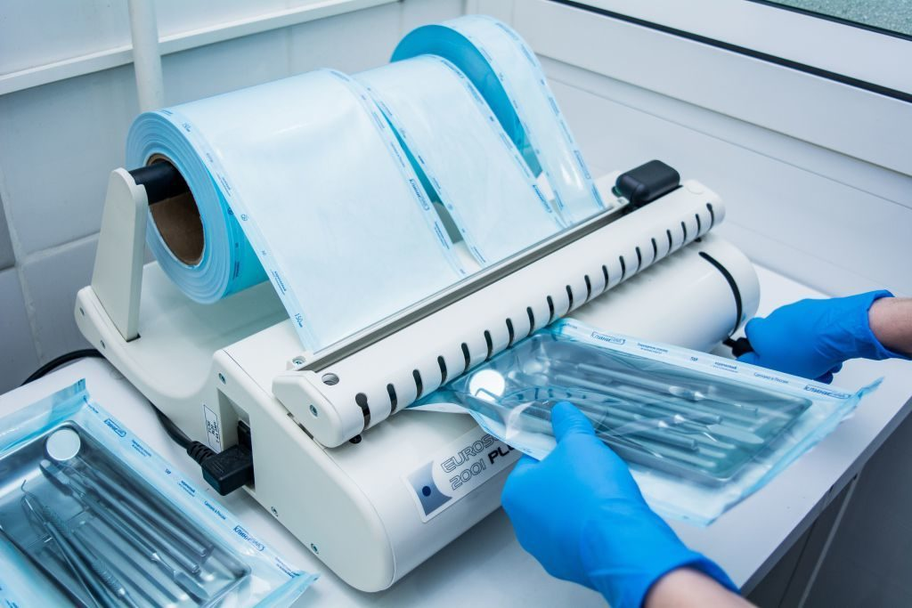
Packaging of instruments before sterilization

Slide 24
Dry Heat Sterilization
Dry heat sterilization refers to any form of sterilization that uses time and heat to kill all forms of microbial life, including microbial spores; it includes standard or rapid heat transfer . The unit requires little mainte nance and does not corrode or rust most instruments. Before using the dry heat sterilizer, one must bring the dry heat sterilizer to the proper temperature by employing an initial preheat time of 20 minutes.
The sterilization cycle requires 1 hour at 340°F (170°C), or 2 hours at 320°F (160°C).
Plastic instruments and materials should not be placed in the dry heat
sterilizer because they may melt during cycle time. Another disadvantage of the dry heat sterilizer is that loads must be carefully wrapped and organized inside the chamber to allow proper air circulation to complete the sterilization cycle. Instruments placed inside the dry heat sterilizer must bcompletely dry to prevent rusting or corrosion; solder joints of some instruments cannot tolerate the heat of a dry heat sterilizer.
Newer forms of dry heat sterilizers operate on long electromagnetic radiation waves, heated moving air/convection, or conduction.
Acceptable wraps for dry heat sterilization of dental instruments include paper, aluminum foil, metal and glass containers, and certain heavy nylon bags. Cloth wrappings should be avoided because they may char
Notes:
Стерилизация Сухим ТепломСтерилизация сухим теплом относится к любой форме стерилизации, которая использует время итепло для уничтожения всех форм микробной жизни, включая микробные споры; она включаетстандартную или быструю передачу тепла . Устройство не требует особого обслуживания и не подвержено коррозии или ржавлению большинства инструментов. Перед использованием сухоготеплового стерилизатора необходимо довести сухой тепловой стерилизатор до нужной температуры,используя начальное время предварительного нагрева 20 минут.Цикл стерилизации занимает 1 час при температуре 340°F (170°C) или 2 часа при температуре320°F (160°C). Пластиковые инструменты и материалы не следует помещать в сухой тепловойстерилизатор, так как они могут расплавиться во время цикла. Еще одним недостаткомсухого теплового стерилизатора является то, что грузы должны быть тщательно упакованы и организованывнутри камеры, чтобы обеспечить надлежащую циркуляцию воздуха для завершения цикла стерилизации. Инструменты, помещенные в сухой тепловой стерилизатор, должны быть полностью сухими, чтобы предотвратить ржавление или коррозию; паяные соединения некоторых инструментов не переносят тепла сухого теплового стерилизатора.Новые формы стерилизаторов сухого тепла работают на длинных электромагнитныхволны излучения, нагретый движущийся воздух/конвекция или проводимость.Приемлемые обертки для сухой тепловой стерилизации стоматологических инструментов включаютбумагу, алюминиевую фольгу, металлические и стеклянные контейнеры, а также некоторые тяжелые нейлоновыепакеты. Следует избегать обертывания тканью, так как они могут обуглиться

Slide 25
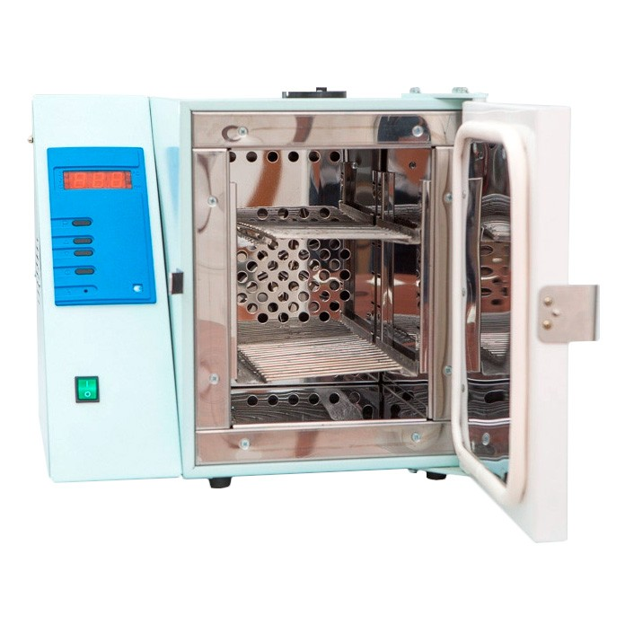

Slide 26
Steam under Pressure (Autoclaving)
Steam under pressure (autoclaving) refers to a process of instrument sterilization that uses time, temperature, and pressure to kill all forms of microbial life, including spores . Autoclaving is one of the most widely used types of sterilization in dental practices
Autoclaving uses steam under pressure, which kills all forms of microorganisms, including spores. For steam to be an effective form of sterilization, it must penetrate all surfaces and areas of the instruments and related items placed inside the chamber. Thus, the dental hygienist must be sure to load all instrument pouches, tray setups, or cassettes in such a manner as to allow adequate steam penetration. One should never overload an autoclave. If necessary, an additional load should be run instead.
To ensure sterilization, autoclaving requires a minimum of 250°F (121°C) with steam pressure of 15 pounds per square inch (psi), for 15 minutes. (Bacterial spores are more resistant to heat than hepatitis viruses and are destroyed in 15 minutes.)
Note: Larger loads require an additional 5 to 15 minutes. Because timing is critical in autoclaving, it should be noted
that the true sterilization cycle time does not begin until the autoclave has reached the proper temperature and pressure. Failure to attain these criteria may result in unsterile instruments being used in a patient’s mouth.
There are several disadvantages of autoclave sterilization, including rusting, corroding, or dulling of some instruments.
Another disadvantage of autoclaving is that instrument packs come out of the completed cycle damp as a result of the steam inside the chamber.
Notes:
Пар под давлением (автоклавирование)Пар под давлением (автоклавирование) относится к процессустерилизации инструментов, который использует время, температуру и давление для уничтожения всех форммикробной жизни, включая споры . Автоклавирование является одним из наиболеешироко используемых видов стерилизации в стоматологической практикеВ автоклавировании используется пар под давлением, который убивает все формы микроорганизмов, включая споры. Чтобы пар был эффективной формой стерилизации,он должен проникать во все поверхности и области инструментов и связанных с ними предметовпомещается внутри камеры.Таким образом, стоматолог-гигиенист должен быть уверен, что все пакетыдля инструментов, лотки или кассеты загружены таким образом, чтобы обеспечитьдостаточное проникновение пара. Никогда не следует перегружать автоклав. При необходимости вместо этого следует запустить дополнительную нагрузку.Для обеспечения стерилизации в автоклаве требуется минимум 250°F(121°C) с давлением пара 15 фунтов на квадратный дюйм (фунт на квадратный дюйм) в течение 15минут. (Бактериальные споры более устойчивы к нагреванию, чем вирусы гепатита,и уничтожаются за 15 минут.) Примечание: Для больших нагрузок требуется дополнительнаяот 5 до 15 минут. Поскольку время имеет решающее значение при автоклавировании, следует отметить,что истинное время цикла стерилизации не начинается до тех пор, пока автоклав не достигнет нужной температуры и давления. Несоблюдение этих критериевможет привести к использованию нестерильных инструментов во рту пациента.Существует несколько недостатков стерилизации в автоклаве, включаяржавление, коррозию или притупление некоторых инструментов.Еще одним недостатком автоклавирования является то, что пакеты инструментов выходятиз завершенного цикла влажными в результате пара внутри камеры.

Slide 27
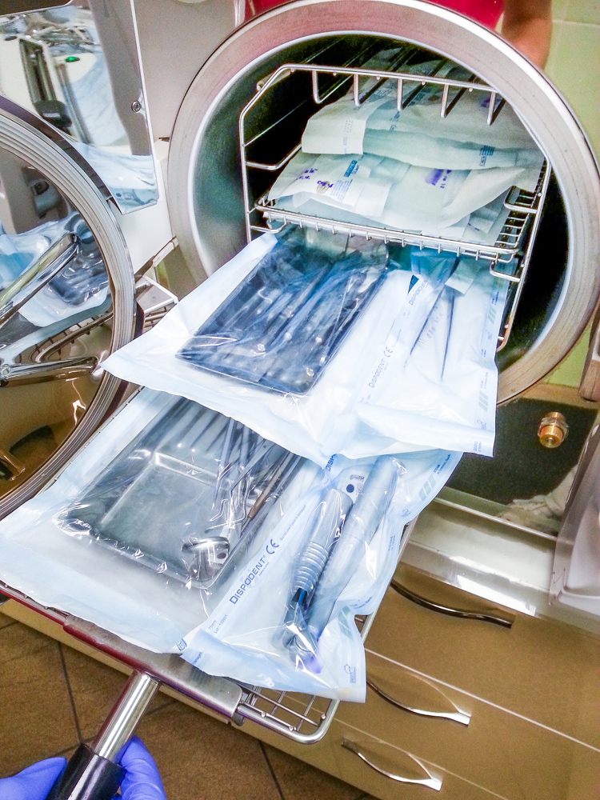
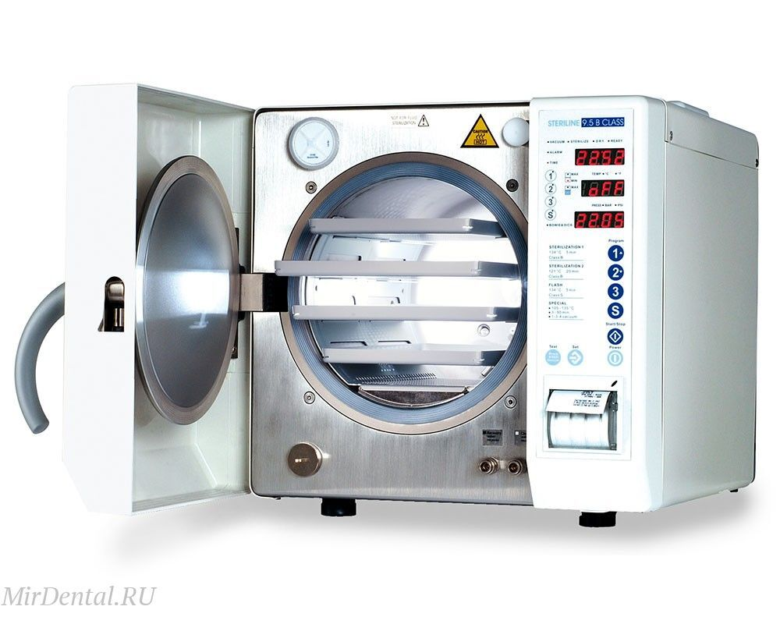

Slide 28
Flash “Priority” Sterilization
Although technically a form of steam autoclaving, the flash priority sterilizer is a device that uses steam under pressure to quickly sterilize items used in the dental office. Items may be placed loosely or wrapped for processing. The sterilization chamber in the flash priority sterilizer is considerably smaller than that of a traditional autoclave and thus may be better suited for smaller loads or specialty items such as individual handpieces and forceps.
The requirements to attain sterilization are 15 minutes of cycle time at 250°F (121°C) at 15 pounds of steam pressure at sea level. For unwrapped items, the cycle time is shorter: 270°F (132°C) at 15 pounds of steam pressure for 3 minutes.
If instruments are wrapped, the time increases to 8 minutes. Hygienists should take great care in loading instruments into the flash priority sterilizer to ensure that steam can penetrate all surfaces of contaminated instruments. See-through sterilizing pouches should be placed with the paper side up to ensure proper ventilation.
Plastics may melt due to high temperatures, metals may corrode or rust, and instrument tips may become dulled when using a flash priority sterilizer.
Carefully lubricate handpieces and wrap them prior to sterilization to extend their life span. Many flash priority sterilizers require that only distilled water be used, and it is important to be sure to read and follow the manufacturer’s directions carefully for any additional specifications on use
Notes:
Вспышка “Приоритет” СтерилизацииХотя технически это форма автоклавирования паром, стерилизатор flash priority (рис.8-6) - это устройство, которое использует пар под давлением для быстройстерилизации предметов, используемых в стоматологическом кабинете. Предметы могут быть размещены свободно илизавернуты для обработки.Стерилизационная камера в стерилизаторе с приоритетом вспышки значительноменьше, чем в традиционном автоклаве, и поэтому может лучше подходитьдля небольших нагрузок или специальных предметов, таких как отдельные наконечники и щипцы.Требования для достижения стерилизации составляют 15 минут времени цикла при250°F (121°C) при давлении пара 15 фунтов на уровне моря. Для развернутыхизделий время цикла короче: 270°F (132°C) при давлении пара 15 фунтов втечение 3 минут. Если инструменты завернуты, время увеличивается до 8 минут.Гигиенисты должны проявлять большую осторожность при загрузке инструментов встерилизатор с приоритетом вспышки, чтобы пар мог проникать во все поверхности загрязненных инструментов. Прозрачные стерилизующие пакеты следует размещатьбумажной стороной вверх, чтобы обеспечить надлежащую вентиляцию. Пластмассы могут плавиться из - за высокойтемпература, металлы могут подвергнуться коррозии или ржавчине, а наконечники инструментов могутпотускнеть при использовании стерилизатора с приоритетом вспышки.Тщательно смажьте наконечники и оберните их перед стерилизацией, чтобыпродлить срок их службы. Многие стерилизаторы с приоритетом вспышки требуют использования только дистиллированнойводы, и важно обязательно внимательно прочитать и следовать инструкциям производителя для получения любых дополнительных спецификаций по использованию

Slide 29
Chemical Vapor Sterilization
Chemical vapor sterilization uses a combination of heat,water, chemicals, and pressure to kill all forms of microbial life on contaminated instruments.
The sterilizer reservoir should be filled with a chemical solution provided by the manufacturer. The cycle time for chemical vapor sterilization is 20 minutes plus, and the pressure rise time is 3 to 8 minutes.
To sterilize effectively, the chemical vapor sterilizer must reach sterilization temperature of 270°F (132°C) with a minimum of 20 psi.
Advantages of the chemical vapor sterilizer include fast cycle time and less damage to carbon steel, knives, burs, and other sharp instruments.
Disadvantages of the chemical vapor sterilizer include irritation to the eyes caused by the solution and a mild odor, also emitted from the solution.
Notes:
Стерилизация химическим паромСтерилизация химическим паром (рис. 8-7) использует комбинацию тепла,воды, химических веществ и давления для уничтожения всех форм микробной жизни на загрязненных инструментах.Резервуар стерилизатора должен быть заполнен химическим раствором, предоставленным производителем. Время цикластерилизации химическим паром составляет 20 минут плюс, а время повышения давления-от 3 до 8 минут.Для эффективной стерилизации стерилизатор с химическим паром должен достигатьтемпературы стерилизации 270°F (132°C) при давлении не менее 20 фунтов на квадратный дюйм.Преимущества химического парового стерилизатора включают быстрое время цикла и меньшееповреждение углеродистой стали, ножей, боров и других острых инструментов. К недостаткам химического парового стерилизатора относятся раздражение глаз, вызванноераствором, и слабый запах, также испускаемый раствором.

Slide 30
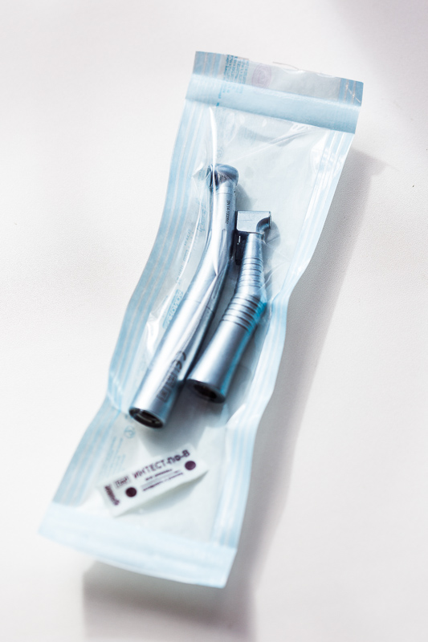
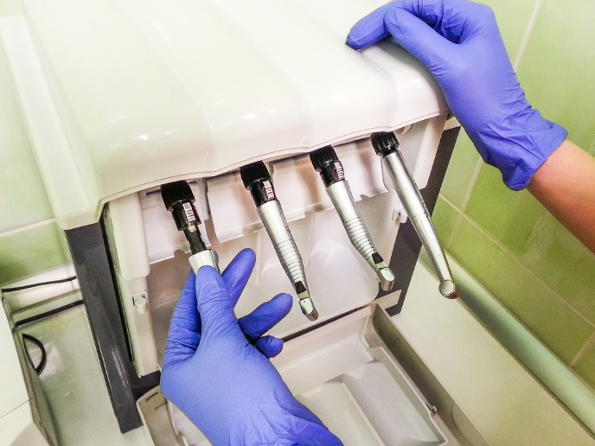
Handpiece Sterilization Steps
1. Flush handpiece air-water lines before removing from the hose. (Note: Leave the bur in the handpiece.)
2. Thoroughly clean and dry the handpiece.
3. Apply handpiece cleaner and/or lubricant (if required by the manufacturer).
4. Expel excess lubricant with the bur in the handpiece.
5. Clean fiber optics (if handpiece has this feature).
6. Bag and heat process the handpiece.
7. Flush air-water lines for 20 to 30 seconds before attaching handpiece.
8. Open bag and if necessary lubricate handpiece with separate uncontaminated lubricant, attach handpiece to hose, and briefly operate it to expel the excess lubricant with the bur in.
Automated dental handpiece cleaning
Dental handpiece can be cleaned manually or preferably by automated cleaning either using a pre-sterilization dental handpiece cleaning machine or using a thermal washer disinfector

Slide 31
Processing Fiber-Optic Handpieces
Flush the excess cleaner/lubricant out of the handpiece and use a cotton swab dampened (not saturated) with isopropyl alcohol to remove all excess material from the fiber-optic interfaces and exposed optical surfaces. If the fiber-optic interfaces are not properly cleaned, lubricant and dirt can be forced in between individual strands of the fiber during pressure processing. This may ultimately darken or dim the fiber-optic bundle. To prepare the handpiece for processing, seal it in a sterilization bag or pouch and heat process according to sterilizer instructions.When the heat cycle has been completed, time must be allowed for cooling and drying. The bag or pouch should be kept sealed until the handpiece is needed for use on the next patient.
Notes:
Обрабатывающий Волоконно-Оптический НаконечникПромойте излишки чистящего средства/смазки из наконечника и используйте ватныйтампон, смоченный (не насыщенный) изопропиловым спиртом, чтобы удалить весь лишнийматериал с волоконно-оптических интерфейсов и открытых оптических поверхностей. Есливолоконно-оптические интерфейсы не очищены должным образом, смазка и грязь могутпроникать между отдельными прядями волокна во время обработки давлением.Это может в конечном итоге затемнить или затемнить волоконно-оптический пучок.Чтобы подготовить наконечник к обработке, запечатайте его в стерилизационный пакет илипакет и процесс нагрева в соответствии с инструкциями по стерилизации (вставка 8-8).После завершенияцикла нагрева необходимо выделить время для охлаждения исушки. Пакет или мешочек следует держать запечатанным до тех пор, пока наконечник непонадобится для использования на следующем пациенте.

Slide 32
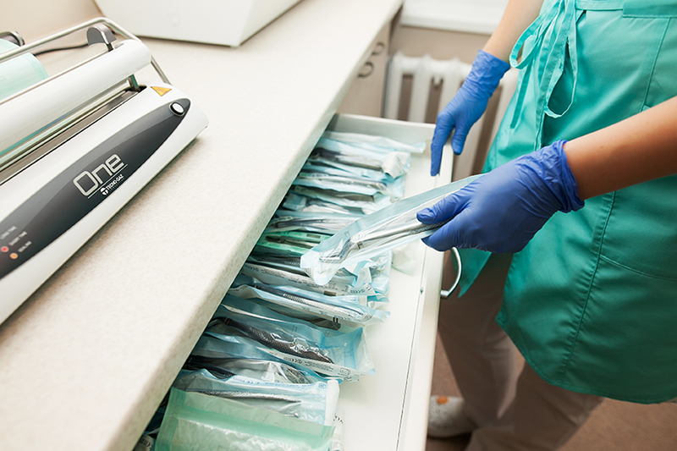
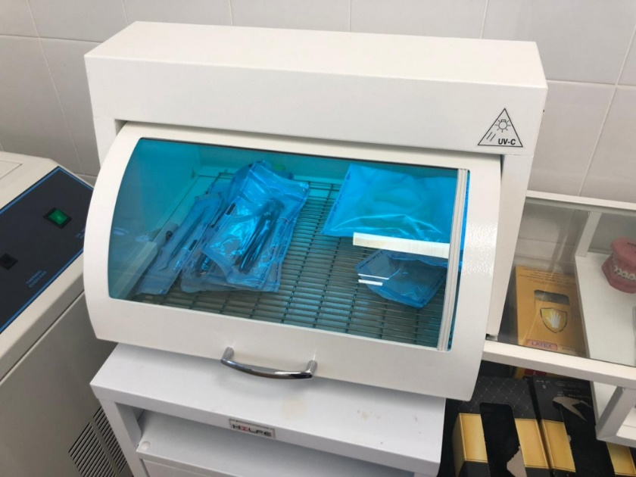
STORAGE OF STERILIZED INSTRUMENTS
Once allowed to cool down and dry out, instrument packs, pouches, and cassettes should be handled as little as possible. They should be stored in a closed cabinet and remain in the sterilization area until they are needed.
Instruments not used for 30 days should be reprocessed through the sterilizer, with the new date noted.
Another important concept in maintaining the chain of sterility—and also a marketing “plus”—is to wait until the patient has been properly seated and draped before the instrument packet or cassette is opened. It isopened in front of the patient after the hygienist has completed handwashing and has donned appropriate PPE.

Slide 33
CHEMICAL DISINFECTANTS
A number of chemical disinfectants are available to the dental hygienist for use on environmental surfaces and equipment that cannot be sterilized.
Chlorine Dioxide Compounds These can be used only on instruments, environmental surfaces, and equipment not susceptible to corrosion. Items that are noncorrodible are those made of or containing high amounts of stainless steel, carbide steel, copper, or brass. Because of this corrosive property, chlorine dioxide disinfectants should be stored only in plastic or glass containers.
Glutaraldehydes These EPA-registered, high-level disinfectants (and sterilants) may also have a corrosive effect upon certain metals. Thus, the dental hygienist must exercise caution when using them. Glutaraldehyde may also be used for processing instruments; disinfection time with glutaraldehydes takes from 10 to 90 minutes; sterilization takes 6 to 10 hours, which may not be practical. (It does not have a residual effect.)
Iodophors are intermediate-level disinfectants. Iodophors may also be used for dental instrument processing, requiring from 5 to 25 minutes upon contact.
Sodium hypochlorite is another intermediate-level disinfectant and is derived from common household bleach; it is usually supplied in a concentration of 5.25 percent. For general-purpose disinfection, one may use a 1:10 dilution, adding 1 ⁄4 cup of bleach to 1 gallon of water.
Phenolics are also used for intermediate-level chemical disinfection. An advantage to phenolics is that the surface contact time is generally only 10 minutes. Disadvantages of phenolics are that they are irritating to the eyes and skin; they are also destructive to plastic surfaces.

